Slide 1



O Método Científico
Danilo Andrade
Engenheiro Agrônomo
Dr. Em Produção Vegetal
bioquimicacomdanilo.com.br
danilo.santos@ufes.br
danilo_as@live.com
@daniloas.com_
daniloas.com

Slide 3
Ciência
É o conhecimento construído baseado em um conjunto sistemático de etapas, normas e técnicas
Método Científico

Slide 5
Método Científico
Observe e identifique problemas
Formule uma pergunta a ser respondida/pesquisada
Elabore de hipóteses
Colete dados
Análise os dados
Compare seus resultados com suas hipóteses
Conclua e comunique os resultados

Slide 7
Identifica um problema
Verifica se o problema já tem solução
Elaboração do plano de trabalho
Processamento e interpretação dos dados
Coleta de dados
Execução do plano de trabalho
Produção do material de divulgação
Submissão do material a um meio de divulgação
‘

Slide 9
Formas de divulgação
TCC
Dissertação
Tese
Artigos em Revistas Científicas
Resumo em congressos
Capítulos de Livros

Slide 11



Slide 13
Qualidade de Periódicos
Reputação do periódico

Slide 15
QUALIS CAPES - Atual
B4
B3
B2
B1
A4
A3
A2
A1
Sentido de Melhoria de Qualidade dos Periódicos Científicos

Slide 17
QUALIS CAPES - Antigo
C
B5
B4
B3
B2
B1
A2
A1
Sentido de Melhoria de Qualidade dos Periódicos Científicos

Slide 19


Slide 21
Quiz

Slide 23
1
Sobre método científico, é correto afirmar que:
A hipótese deve ser formulada logo após a metodologia, evitando-se testes falsos
Certo
Errado

Slide 25
2
Sobre método científico, é correto afirmar que:
As conclusões que forem tiradas nunca poderão servir de base para novas hipóteses
Certo
Errado

Slide 27
3
Sobre método científico, é correto afirmar que:
Os cientistas devem compartilhar suas informações exclusivamente por meio de congressos
Certo
Errado

Slide 29
4
Sobre método científico, é correto afirmar que:
Uma pesquisa científica inicia-se a partir da observação de determinado fenômeno, seguido de questionamentos
Certo
Errado

Slide 31
5
Sobre método científico, é correto afirmar que:
O início de uma pesquisa científica é marcado a partir de seus primeiros experimentos
Certo
Errado

Slide 33
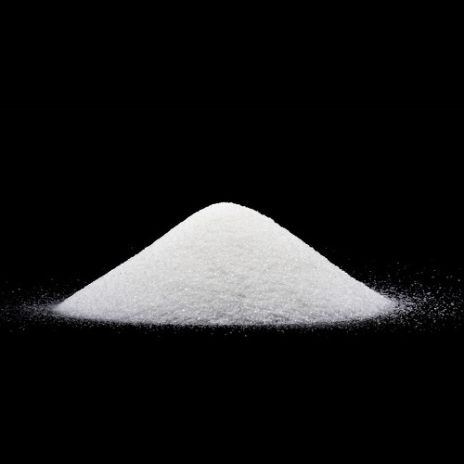
Um pó branco foi encontrado em um laboratório de geologia

Slide 35
Será que é açúcar ou pó de pedra?

Slide 37
Hipótese 01 -
É açúcar
Hipótese 02 -
É pó de pedra

Slide 39
Qual primeiro teste que vocês fariam?

Slide 41
Operação
Adicionar água a uma parte do pó
Critério
Se o pó dissolver-se, poderá ser açúcar, mas NÃO PEDRA
Se o pó NÃO dissolver-se, poderá ser pedra, mas NÃO AÇÚCAR

Slide 43
Vamos supor que o pó dissolve em água
Rejeitamos a Hipótese 02, mas Não rejeitamos a Hipótese 01

Slide 45
Vamos supor que o pó dissolve em água
Rejeitamos a Hipótese 02, mas Não rejeitamos a Hipótese 01
Se o pó dissolver-se, poderá ser açúcar, mas NÃO PEDRA

Slide 47
Operação
Deixa a mistura secar ao ar livre
Critério
Se for açúcar a quantidade de moscas sobre a mistura será grande

Slide 49
Vamos supor houve uma grande quantidade de moscas
Rejeitamos a Hipótese 02, mas Não rejeitamos a Hipótese 01

Slide 51
Vamos supor houve uma grande quantidade de moscas
Como a hipótese 01 foi a que resistiu por mais tempo o cientista admite que o pó tem boa probabilidade de ser açúcar

Slide 53
Se pedra não se dissolve em água então o pó realmente não é de pedra.
Se moscas de fato gostam de açúcar, então é bem provável que o pó seja açúcar
Certeza
Probabilidade

